Slide 1
הצגת ספרינט 3 – פרויקט פסיכו-בוט
מציגים: נעם ודולב

Slide 2
מטרות הספרינט
התחלת בינה מלאכותית שתפעל בארכיטקטורת GRU
אפשרות שימוש בבינה המלאכותית דרך האתר

Slide 3
תהליך העבודה
בהתחלה קישרנו בין הAPI לאתר, כך שניתן לכתוב באתר משפטים והאתר לומד דרך הקוד שבנינו ומחזיר תשובה בנוגע לרגש של המשפט.
לאחר מכן התחלנו לבנות את GRU בארכיטקטורה שונה, קודם כל בנינו RNN (גרסה פשוטה יותר של GRU) ואז המשכנו לGRU השלם.
Notes:
בהתחלה למדנו והבנו את הספרייה Spacy שעושה שימוש ב word embedding כדי להמיר מילים לווקטורים ולכן בימים הראשונים בעיקר למדנו את הספרייה. לאחר מכן הורדנו מהאתר Kaggleמשפטים ורגשות.
לאחר מכן השתמשנו בבינה המלאכותית שכבר בנינו ב POC כדי ללמוד את הדטא סט הזה ולבדוק כמה טוב המכונה מצליחה לזהות את הרגשות שיש במילים.
החלק המשמעותי של הספרינט יהיה לבנות את הארכיטקטורה והBackpropagation של LSTM, עשינו מחקר מספק בנושא בקיץ אך כנראה נצטרך לעשות חזרה על חלק מהנושאים כדי שנדע בדיוק איך לממש.
נתחיל בלממש את הארכיטקטורה של הרשת שתהיה מורכבת מנוירונים שיחזיקו מספרים ומקשרים בין אותם נוירונים. נלמד איך לממש Backpropagation, שזה הדרך שבה המכונה לומדת, ברשתות של RNN ואולי גם ספיציפית של LSTM.

Slide 4
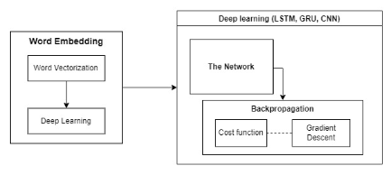

Slide 5
מסקנות
שימור:
להמשיך עם העבודה לבד מדי פעם, זה עוזר לייעל זמן.
להמשיך לבנות באופן רוחבי, כך שאפשר לדבג גם באמצע הבנייה.

Slide 6
מסקנות
שיפור:
לא לסטות יותר מדי מהתוכנית של הספרינט

Slide 7
תכנון הספרינט הבא
סיום GRU
אופטימיזציה של הלמידה

Slide 8
שיתוף
מה דעתכם?
Notes:
יש לכם שאלות/רעיונות/הצעות?

Slide 9
תודה רבה!

